Slide 1
查询性能优化
《高性能MySQL》第六章

Slide 2
SQL查询
不在数据库做复杂运算，不用存储过程、函数
数据库难于扩展，扩展能力远不如APP，也容易影响其他SQL
Select、insert一定要带上字段名
Select的数据长度影响order by排序算法；
增删字段对程序的影响
大字段select节省网络IO
隐式转换问题
在列上做计算导致用不上索引
Sql查询常见问题

Slide 3
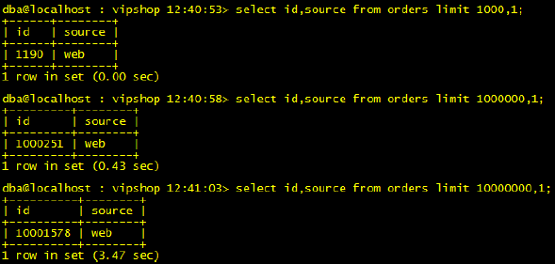
优化limit分页
Select * from user limit 10000,1对于mysql是先扫描10000行丢弃掉再读取一行
因此千万不要用LIMIT offset,row_count来做分页

Slide 4
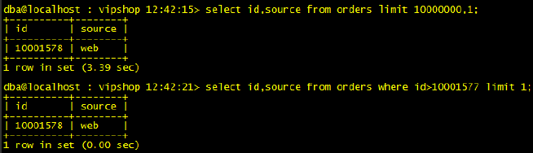
优化limit分页
思路：
砍掉跳页功能(直接跳到XX页，最后一页等)
每次读取根据上一页的最大ID做范围查询
这也会优化掉频繁的count(*)
Select * from xxx where id>xxx limit x;
Select * from xxx where id>xxx and etc. limit x;

Slide 5
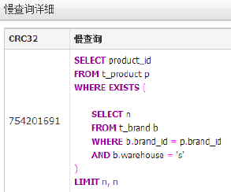
全服最慢的SQL查询就是由于LIMIT分页造成的：

Slide 6
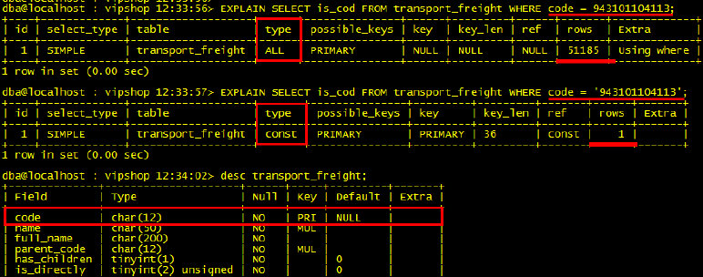
隐式转换的问题

Slide 7
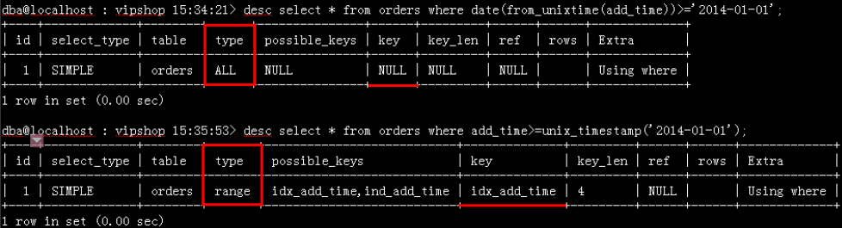
在列上做计算导致用不上索引

Slide 8
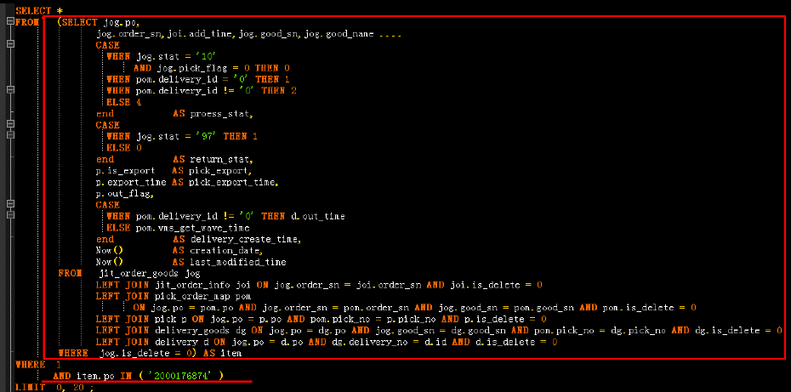
常见问题：SQL套SQL

Slide 9
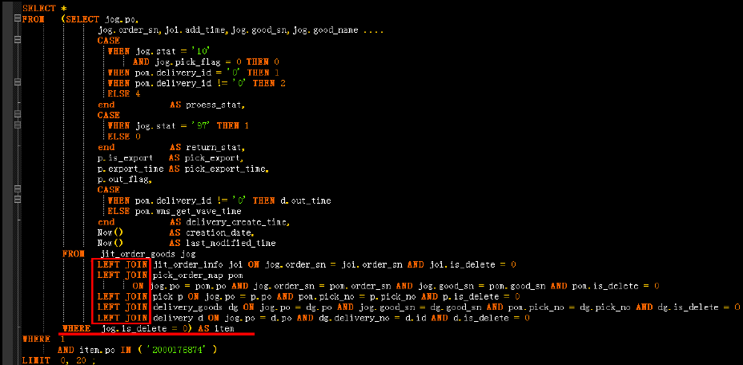
常见问题：乱用LEFT JOIN

Slide 10
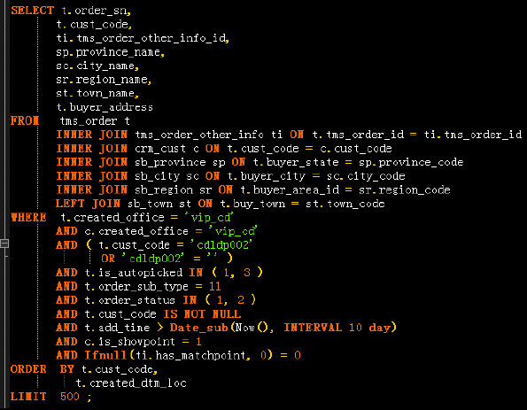
常见问题：太多JOIN

Slide 11
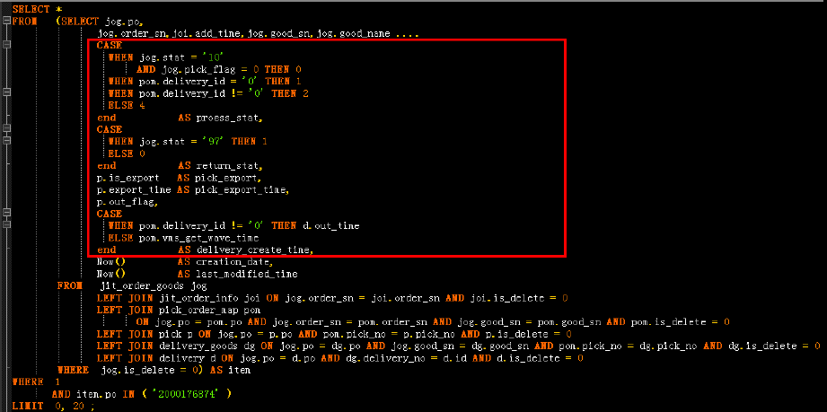
常见问题：依赖数据库，SQL太复杂

